Slide 1
CSS
Tabela

Slide 2
Przykład tabeli wykonanej w CSS

Slide 3
Przypomnienie tabeli
<table> tabela
<tr> kolumna
<th> wiersz

Slide 4
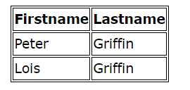
Obramowanie tabeli
table, th, td { border: 1px solid black; }

Slide 5
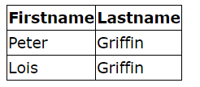
Pojedyncze obramowanie
table { border-collapse: collapse; } table, th, td { border: 1px solid black; }

Slide 6
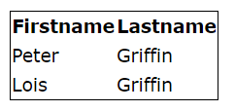
Obramowanie wokoło tabeli
table { border: 1px solid black; }

Slide 7
Wysokość i szerokość
table { width: 100%; } th { height: 50px; }

Slide 8
Ustawienie tekstu poziome
th { text-align: left; }

Slide 9
Ustawianie tekstu pionowe
td { height: 50px; vertical-align: bottom; }

Slide 10
Odstęp między obramowaniem a zawartością
th, td { padding: 15px; text-align: left; }

Slide 11
Podział poziomy
th, td { border-bottom: 1px solid #ddd; }

Slide 12
Podświetlanie tabeli
tr:hover {
background-color: #f5f5f5;
}

Slide 13
Zebra
tr:nth-child(even) {
background-color: #f2f2f2;
}

Slide 14
Kolor tabeli
th { background-color: #4CAF50; color: white; }

